Slide 1
붕괴:스타레일 속성&강인도 시스템 역기획서
윤정근

Slide 2
개요
게임 붕괴:스타레일(이하 스타레일)의 속성&강인도 시스템의 구조를 파악하기 위해 작성되었다.

Slide 3







속성
속성이란? | 속성이란?
PC들은 물리, 화염, 얼음, 번개, 바람, 양자, 허수 중 1개의 속성을 보유한다. 속성은 서로 간의 상성이 존재하지 않지만 몬스터는 ‘속성 저항’을 가지고 있어 특정 속성에 대한 피해를 경감한다. ※[속성 저항] 몬스터가 저항을 가지고 있는 속성으로 동일한 속성의 데미지를 정해진 수치 만큼 감소시킨다. 스타레일의 역할을 구분 짓는 일종의 역할군인 ‘운명의 길’이 따로 존재하며 속성은 전투 시 몬스터에 전략적으로 다양한 캐릭터 활용을 위해 속성별로 다양한 ‘운명의 길’이 분포된다. 속성은 아이템이나 스킬에서 일종의 캐릭터 분류로써 사용된다. ※’운명의 길’별 주요 역할 군 : [파멸-딜탱, 수렵-단일딜, 지식-광역딜, 보존-탱커, 화합-버퍼, 공허-디버퍼, 풍요-힐러] | PC들은 물리, 화염, 얼음, 번개, 바람, 양자, 허수 중 1개의 속성을 보유한다. PC가 적을 공격할 경우 해당 공격은 PC의 속성을 띠게 된다. 속성은 전투 시 몬스터에 전략적으로 다양한 캐릭터를 사용하게 속성별로 다양한 역할로 분포된다. 스타레일의 역할을 구분 짓는 일종의 역할군인 ‘운명의 길’이 따로 존재한다.
 | 속성 | 특징
 | 물리 | 특수한 능력 보다는 본인의 무기를 주로 사용한다. 흰색 이펙트가 발생한다.
 | 화염 | 불을 다루는 능력이나 불이나 폭발을 동반하는 장비를 사용한다. 적색 이펙트가 발생한다.
 | 얼음 | 얼음을 만들어 적을 공격하거나 얼음으로 이루어진 무기를 사용한다. 청색 이펙트가 발생한다.
 | 번개 | 번개를 적에게 발사하거나 무기에 번개를 두른다. 자색 이펙트가 발생한다.
 | 바람 | 날카로운 공격을 주로 한다. 녹색 이펙트가 발생한다.
 | 양자 | 다른 게임들에 ‘어둠’에 해당하는 속성이다. 세계관 속 우주인 ‘허수의 나무’를 침식하는 ‘양자의 바다’가 모티브인 속성으로 공간을 다루는 경우가 많다. 남색 이펙트가 발생한다.
 | 허수 | 다른 게임들에 ‘빛’에 해당하는 속성이다. 세계관 속 우주 자체인 ‘허수의 나무’를 모티브로 한 속성으로 강력한 힘을 가진 캐릭터들이 다루는 경우가 많다. 황색 이펙트가 발생한다.

Slide 4
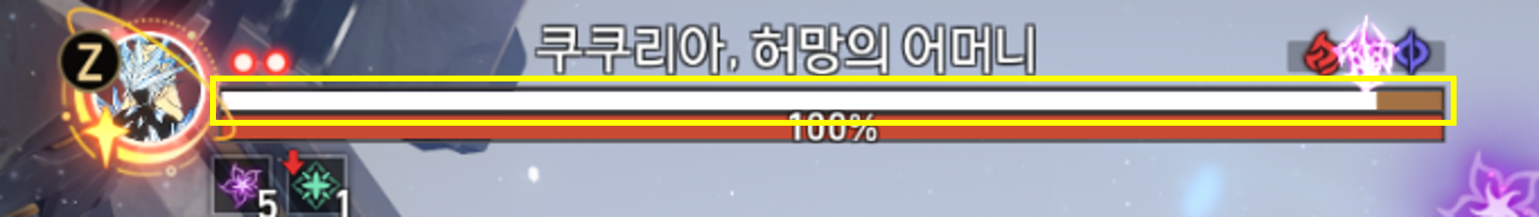
강인도
강인도란?
스타레일에 몬스터가 가지고 있는 일종의 보호막으로 ‘강인도’를 가지고 있을 경우 피해를 약11% 정도 덜 받는다. ※최종 데미지=기본 데미지×치명타 계수×피해 증가 계수×저항 계수×방어 계수×받는 피해 증가 계수×[피해 감소 계수] [피해 감소 계수] 약점 격파 상태가 아닐 경우 0.9 이며, 약점 격파 상태일 경우 1 이다. 스타레일에 모든 몬스터는 강인도와 함께 해당 강인도를 감소 시킬 수 있는 ‘약점 속성’을 가지고 있다. 모든 강인도가 소모된 몬스터는 ‘약점 격파 상태’가 되며 무력화 된다. 스타레일에서 강인도는 가장 기본이 되는 시스템인 동시에 중요한 시스템으로 플레이어들은 몬스터의 모든 강인도를 감소 시키는 것으로 몬스터를 무력화 시켜 행동을 제한하고 입히는 데미지를 높일 수 있다. 턴제 게임에서 이는 상당히 중요한 전략적 요소로 자연스럽게 플레이어들은 강인도를 공략하는 전략을 취하게 된다.
강인도

Slide 5
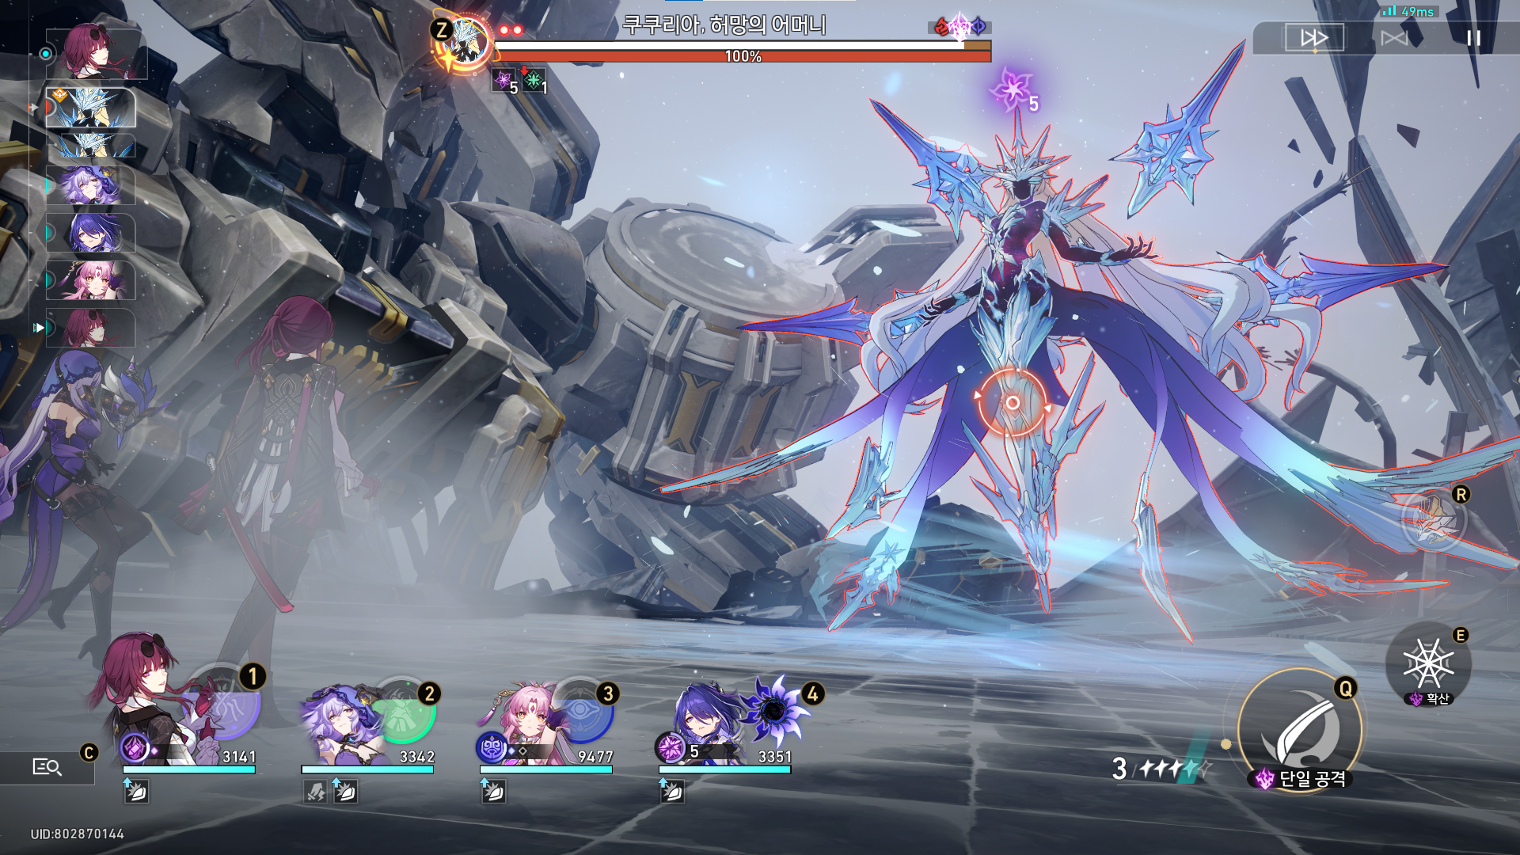
약점 속성
약점 속성이란?
몬스터의 ‘강인도’를 감소 시킬 수 있는 속성이자 해당 몬스터가 ‘속성 저항’을 가지지 않는 속성이다. 일반적으로 ‘강인도’는 몬스터에게 ‘약점 속성‘의 속성 피해를 주는 방법 밖에 없으며 해당 속성에 더 큰 데미지를 입기 때문에 플레이어는 몬스터의 ‘약점 속성’의 캐릭터를 활용하여 공략하게 된다.
약점 속성

Slide 6
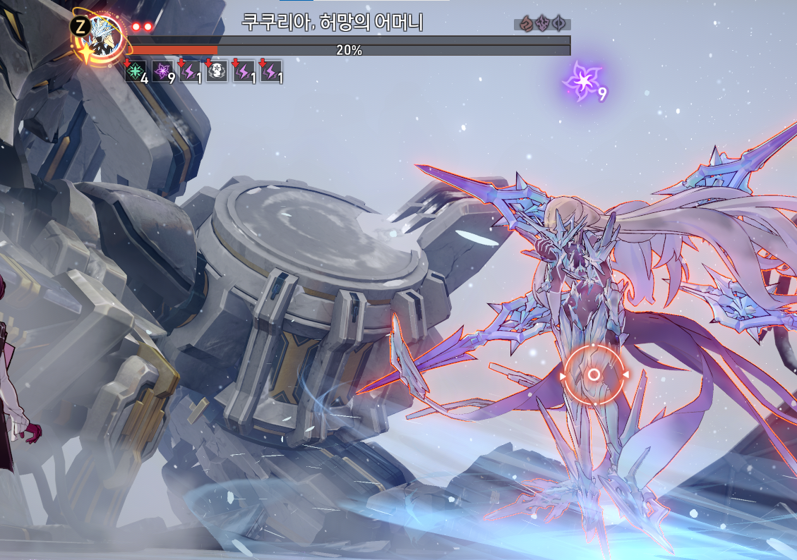
약점 격파 상태
약점 격파 상태
몬스터의 강인도가 모두 소모된 일종의 무력화 상태로 몬스터가 ‘약점 격파 상태’가 될 경우 몬스터는 ‘격파 효과’를 받게 된다. 몬스터의 ‘행동 게이지’가 100%가 되어 턴이 돌아올 경우 ‘약점 격파 상태’가 해제되며 강인도가 모두 회복된다. ※[행동 게이지] 캐릭터의 턴이 수치로 해당 수치가 100%가 될 경우 캐릭터는 다시 행동할 수 있다. 스타레일에 존재하는 일종의 그로기(무력화) 상태로 ‘약점 격파 상태’가 된 몬스터는 모든 행동(공격, 충전 등)을 모두 중단하게 된다. ‘약점 격파 상태’는 몬스터에게 데미지를 넣기 가장 좋은 상태로 플레이어들은 몬스터를 해당 상태로 만들어 높은 피해를 주는 것을 목표로 전략을 짜고 공략하게 된다.
일반 상태
약점 격파 상태

Slide 7
격파 효과
격파 효과
몬스터가 ‘약점 격파 상태’가 될 때 발생하는 효과로 몬스터의 ‘행동 게이지’를 25% 감소 시키고 ‘격파 피해’와 ‘약점 격파 상태’로 만든 캐릭터의 속성에 따른 ‘속성별 디버프’를 부여한다. [격파 피해]=레벨 계수×격파 특수효과×속성 계수×[강인도 계수] [강인도 계수]=[0.5+몬스터의 강인도/120] 격파 효과에서 가장 핵심 효과는 몬스터의 ‘행동 게이지’ 감소로 행동을 제한하고 PC가 몬스터보다 빠르게 행동할 수 있게 만든다. 플레이어들은 해당 효과를 활용하여 데미지를 넣을 시간을 연장시켜 보다 많은 데미지를 몬스터에게 준다.
속성별 디버프
속성 | 약점 격파 피해량 | 고유 상태이상 이름 | 상태 이상 피해량 (1턴) | 상태 이상 지속 시간 | 상태 이상 부과 효과
물리 | 200% | 열상 | 최대 체력의 7%(정예) 최대 체력의 16%(일반) | 2 | -
화염 |  | 연소 | 100%
얼음 | 100% | 빙결 |  | 1 | 1턴 행동 불가 해제 후 행동 게이지 50% 감소
번개 |  | 감전 | 200% | 2 | -
바람 | 150% | 풍화 | 100%×중첩 수(최대 5) |  | 3중첩 추가(정예) 1중첩 추가(일반)
양자 | 50% | 얽힘 | 60%×중첩 수(최대 5)×강인도 | 1 | 행동 게이지 20% 감소 피격 시 중첩 1추가
허수 |  | 속박 | - |  | 행동 게이지 30% 감소 속도 10% 감소

